Slide 1
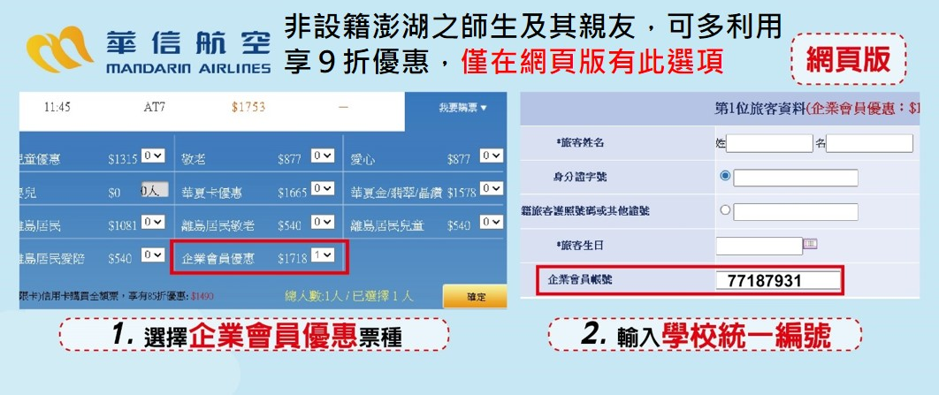
＊不論您出差、辦理活動聘請講師、帶領學生參訪…都可以哦
＊累積的回饋機票，將優先提供予本校經濟弱勢學生使用

Slide 2


